Slide 1
Podstawowe pojęcia dotyczące zmianowania
1 B4

Slide 2
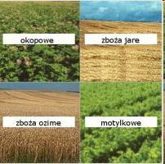
Systemy produkcji roślinnej
Systemy historyczne
Rolnictwo żarowe
Dwupolówka
Trójpolówka
Czteropolówka
Zmianowanie norfolskie

Slide 3
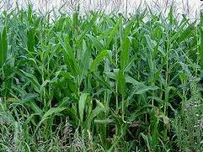
Systemy produkcji roślinnej
Współczesne systemy
Zmianowanie
Monokultura

Slide 4
Podstawowe pojęcia
Plon – miara wydajności roślin – uzyskana z jednostki powierzchni masa użyteczna rośliny
plon główny
plon uboczny
Ugory – pola wyłączone z użytkowania na krótko – 1-3 lat – ale pielęgnowane,
ugory czarne
ugory zajęte
Odłogi – to pola wyłączone z uprawy na wiele lat, nie pielęgnowane , nie wykorzystywane jako pastwiska

Slide 5
Podstawowe pojęcia cd.
Plon główny - roślina zajmująca pole przez jeden lub więcej okresów wegetacyjnych
Międzyplon = poplon – roślina uprawiana między dwoma plonami głównymi na zbiór zielonej masy, na zielonkę, siano, kiszonkę lub na przyoranie jako zielony nawóz.
ścierniskowe – wysiewane w drugiej połowie lata po zbiorze wczesnego plonu głównego, a użytkowane jesienią tego samego roku na paszę (np. rzepa ścierniskowa) lub przyorane na zielony nawóz (np. facelia, gorczyca biała, peluszka)
ozime – wysiewane jesienią po zbiorze plonu głównego, a zbierane wiosną następnego roku, np. żyto, rzepak ozimy, stanowią źródło wczesnej paszy zielonej,
wsiewki międzyplonowe – siane wiosną jednocześnie z plonem głównym lub w czasie jego wegetacji i pozostające po jego zbiorze do jesieni tego samego roku, np. seradela wsiana w żyto;
Plon wtóry - roślina, będąca plonem głównym, uprawiana bezpośrednio po zbiorze międzyplonu ozimego, np. ziemniak, kukurydza, kapusta pastewna i zbierana w tym samym roku.

Slide 6
Podstawowe pojęcia cd.
Przedplon - roślina poprzedzająca roślinę uprawianą po niej na tym samym polu (roślinę następczą). Rośliny przedplonowe, będące elementem zmianowania zostawiają stanowisko o różnej wartości

Slide 7
Zmianowanie to gospodarczo uzasadnione następstwo roślin uwzględniające ich wymagania i warunki przyrodnicze stanowiska. Może ono dotyczyć tylko jednego lub kilku pól w danym gospodarstwie. W sytuacji gdy zmianowanie lub następstwo roślin będzie rozplanowanie w czasie i przestrzeni, a więc określone na daną liczbę lat i dla konkretnych pól gospodarstwa, na których będą uprawiane kolejno zaplanowane rośliny, z których uzyskiwane będą coroczne plony wszystkich roślin, będzie to płodozmian.

Slide 8
Jego celem jest stworzenie optymalnych warunków do wysokiej efektywności produkcyjnej roślin przy jednoczesnym zachowaniu pełnej równowagi agroekosystemu. W gospodarstwach ekologicznych, gdzie znaczenie ma również jego przyrodnicza funkcja, płodozmian jest podstawowym czynnikiem produkcji.

Slide 9
Przykłady członów zmianowania na gleby lekkie (A) i zwięzłe (B):
Człony dwupolowe
A | B
buraki cukrowe – pszenica jara | ziemniaki – owies
rzepak ozimy – pszenica ozima | lnianka ozima – żyto
groch – pszenica ozima | łubin – żyto

Slide 10
Przykłady członów zmianowania na gleby lekkie (A) i zwięzłe (B):
Człony trójpolowe
A | B
buraki cukrowe – kukurydza – jęczmień jary | ziemniaki – żyto – żyto
koniczyna czerwona – owies – pszenica ozima | łubin – owies – żyto
rzepak ozimy – pszenica ozima – żyto (poplon) | saradela – żyto – żyto

Slide 11
Przykłady członów zmianowania na gleby lekkie (A) i zwięzłe (B):
człony podwójne
A | B
buraki cukrowe – bobik – kukurydza – pszenica ozima | ziemniaki – łubin żółty – żyto – żyto
ziemniaki wczesne – rzepak ozimy – pszenica ozima – jęczmień jary | saradela – ziemniaki – owies – żyto
groch – rzepak ozimy – pszenica ozima – owies | ziemniaki – mieszanka roślin strączkowych na zielonkę – żyto – żyto

Slide 12
Następstwo roślin to uprawa roślin w kolejności nie uwzględniającej wymagań przyrodniczych i agrotechnicznych
Zmianowanie to następstwo roślin, w którym są uwzględnione ich wymagania przyrodnicze, agrotechniczne, a kolejno uprawiane na danym polu gatunki stwarzają sobie nawzajem dobre warunki wzrostu i plonowania, oraz wpływają na podnoszenie żyzności gleby

Slide 13
Człon zmianowania składa się z co najmniej dwóch roślin, gdzie przedplon jest rośliną korzystnie wpływającą na środowisko (okopowe, strączkowe, motylkowe drobnonasienne, rzepak), natomiast roślina następcza pogarsza, „wykorzystuje” stanowisko (np. zboża)
Płodozmian to zmianowanie opracowane dla kilku pól i na kilka lat.

Slide 14
Rotacja w przypadku płodozmianu jest to liczba lat, w ciągu których każda roślina przejdzie przez wszystkie pola.
Monokultura to uprawa jednego gatunku na tym samym polu przez okres dłuższy niż jeden rok np. pszenicy ozimej po pszenicy ozimej.

Slide 15
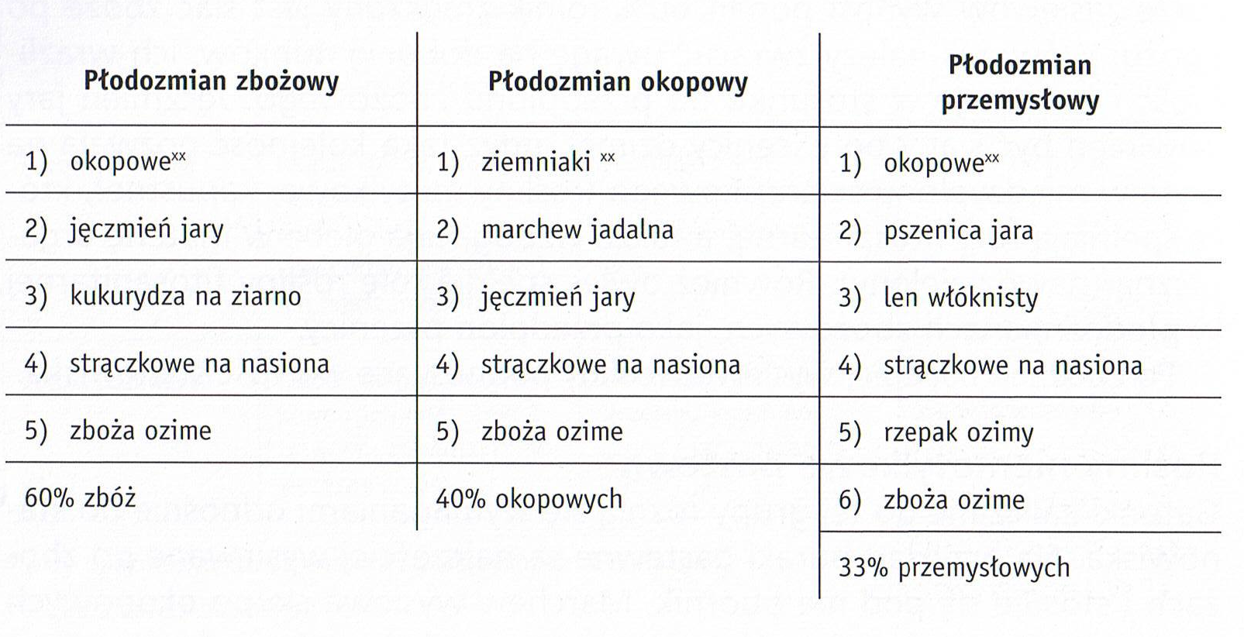
Przykładowe płodozmiany

